Slide 1
数 据 结 构 第4章数组、串与广义表
姜鑫维
ysjxw@qq.com
https://xinweijiang.github.io/course/ds-a/
2024年秋
1

Slide 2
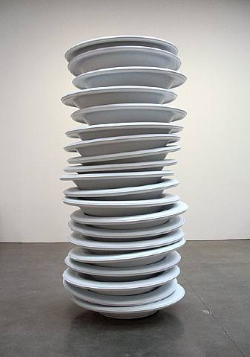
第三章要点回顾
栈
栈的应用
表达式求值
栈与递归
队列
队列的应用
二项式的系数
栈和队列还有哪些应用？

Slide 3
第四章 数组、串与广义表
◇数组的概念
◇特殊数组及应用
◇串的基本概念
◇串的模式匹配
◇广义表

Slide 4
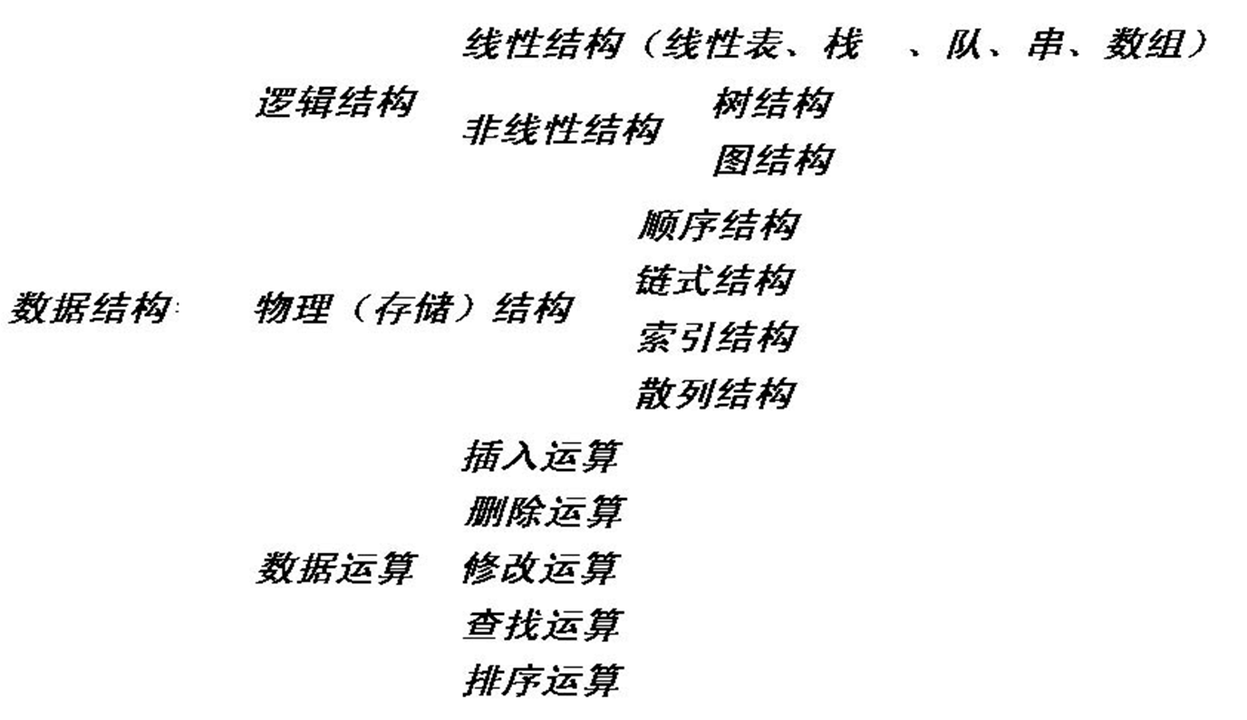
数组的应用
——特殊矩阵的压缩存储

Slide 5
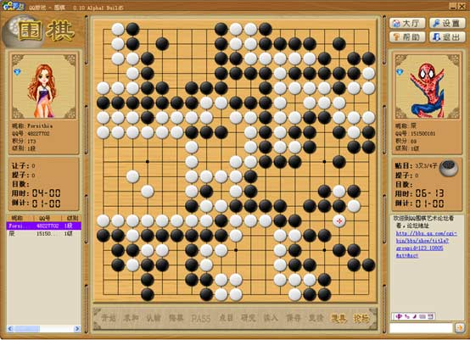
Motivation

Slide 6
Motivation
1 | 2 | 3
4 | 5 | 6
7 | 8 | 9
10 | 11 | 12
13 | 14 | 15
16 | 17 | 18
19 | 20 | 21
1 | 2 | 3 | 4 | 5 | 6 | 7
8 | 9 | 10 | 11 | 12 | 13 | 14
15 | 16 | 17 | 18 | 19 | 20 | 21
B
A
矩阵乘法A*B

Slide 7
1.数组的基本概念
A.数组的定义
数组是n(n＞1)个相同数据类型的数据元素a₀,a₁,a₂,...,a_{n-1}构成的占用一块地址连续的内存单元的有限序列。
数组只有一种存储结构：
顺序存储
对于任何一个数据元素都可以直接存取，因此，数组是一种随机存储结构。
每个数组元素是一个序对，由下标（index）和值（value）组成
0 1 2 3 4 5 6 7 8 9
35 27 49 18 60 54 77 83 41 02

Slide 8
一维数组的定义和初始化
#include <iostream.h>
main ( ) {
int a[3] = { 3, 5, 7 }, *elem, i; //静态数组
for (i = 0; i < 3; i++)
cout << a[i] << endl;
elem = new int[3]; //动态数组
for (i = 0; i < 3; i++)
cin >> elem[i];
for (i = 0; i < 3; i++)
{ cout << *elem << endl; elem++; }
}

Slide 9
二维数组
一维数组常被称为向量（Vector）。
二维数组 A[m][n] 可看成是由 m 个行向量组成的向量，也可看成是由 n 个列向量组成的向量。
一个二维数组类型可以定义为其分量类型为一维数组类型的一维数组类型:
typedef T array2[m][n]; //T为元素类型
等价于：
typedef T array1[n]; //行向量类型
typedef array1 array2[m]; //二维数组类型

Slide 10
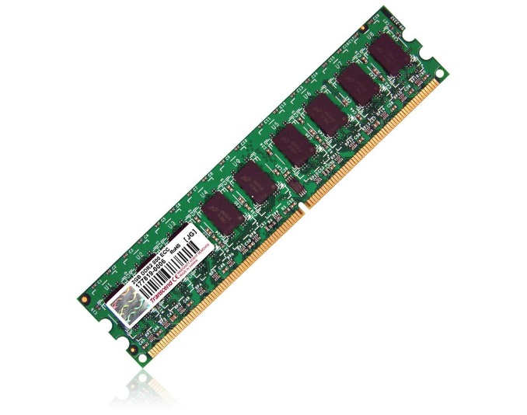
一维数组的特点
数组中的每一个元素在数组中的位置由下标唯一确定；
数组中的各数据元素处于一个线性结构中；
一维数组也叫做向量。
二维数组
当每一个数组元素 a_{i}（0≤i≤n－1）本身又是一个一维数组时，一维数组扩充为二维数组。
二维数组也叫做矩阵，如 a_{nm} 可以看作是由n个行向量和m个列向量所组成的向量。

Slide 11
二维数组(Cont.)
同理，一个三维数组类型可以定义为其数据元素为二维数组类型的一维数组类型。
静态定义的数组，其维数和维界不再改变，在编译时静态分配存储空间。一旦数组空间用完则不能扩充。
动态定义的数组，其维界不在说明语句中显式定义，而是在程序运行中创建数组对象时通过 new 动态分配和初始化，在对象销毁时通过 delete 动态释放。
用一维内存来表示多维数组，就必须按某种次序将数组元素排列到一个序列中。

Slide 12
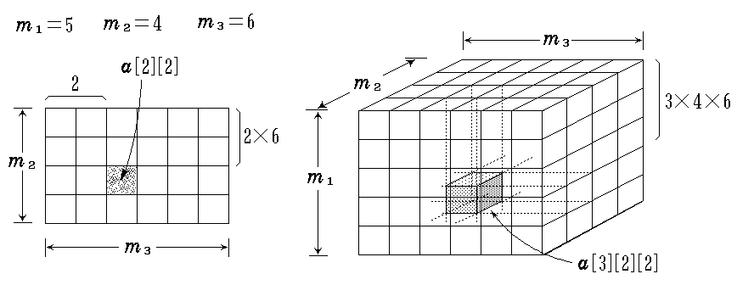
二维数组 三维数组
行向量 下标 i 页向量 下标 i
列向量 下标 j 行向量 下标 j
列向量 下标 k

Slide 13
二维数组的动态定义和初始化
#include <iostream.h>
…………
int **A;
int row = 3, col = 3; int i, j;
A = new int *[row];
for (i = 0; i < row; i++)
A[i] = new int [col];
for (i = 0; i < row; i++)
for (j = 0; j < col; j++) cin >> A[i][j];
…………

Slide 14
数组 vs 线性表
数组符合线性结构的定义。数组和线性表相比，
相同之处是它们都是若干个相同数据类型的数据元素a₀,a₁,a₂,...,a₀₋₁构成的有限序列。
不同之处是：
（1）数组要求其元素占用一块地址连续的内存单元空间，而线性表无此要求；
（2）线性表的元素是逻辑意义上不可再分的元素，而数组中的每个元素还可以是一个数组；
（3）数组的操作主要是向某个下标的数组元素中存数据和取某个下标的数组元素，这和线性表的插入、删除操作不同。
线性结构（包括线性表、堆栈、队列、串）的顺序存储结构实际就是使用数组来存储。可见，数组是其他数据结构实现顺序存储结构的基础，是软件设计中最基础的数据结构。

Slide 15
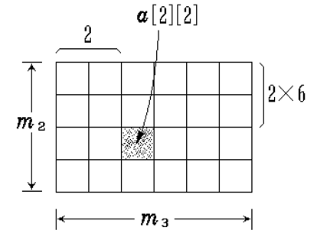
B.数组的实现机制
元素存放方式
行优先顺序：即以行序为主序的存贮方式。
数组元素按行表次序进行存贮，第i +1个行表 紧跟在第i个行表后面进行存贮。（C/C++语言等采用）
列优先顺序：即以列序为主序的存贮方式。
数组元素按列表次序进行存贮，第j+1个列表 紧跟在第j个列表后面进行存贮。 (Matlab/Fortran采用)

Slide 16
以行（列）序为主的存储方式：先存储第0行（列），再存储第1行（列），继续下去，最后存储第n-1行（m-1列） ； 第i+1行（j+1列）的第一个元素a[i+1][0]（a[0][j+1]）是紧接在第i行（第j列）的最后一个元素之后存放的。
a[0][0]
a[0][1]
a[0][m-1]
a[1][0]
a[1][1]
a[1][m-1]
a[n-1][0]
a[n-1][m-1]
a[0][0]
a[1][0]
a[n-1][0]
a[0][1]
a[1][1]
a[m-1][1]
a[0][m-1]
a[n-1][m-1]
第0行
第0列
…
…
第1行
第1列
…
…
…
…
…
第n-1行
…
第m-1列
（a）以行序为主
（b）以列序为主

Slide 17
二维数组中数组元素的顺序存放
k
j
a[j][k]
行优先存放：
设数组开始存放位置 LOC(0, 0) = a, 每个元素占用 l 个存储单元
LOC ( j, k ) = a + ( j * m + k ) * l

Slide 18
k
j
a[j][k]
列优先存放：
设数组开始存放位置 LOC(0, 0) = a, 每个元素占用 l 个存储单元
LOC ( j, k ) = a + ( k * n + j ) * l

Slide 19
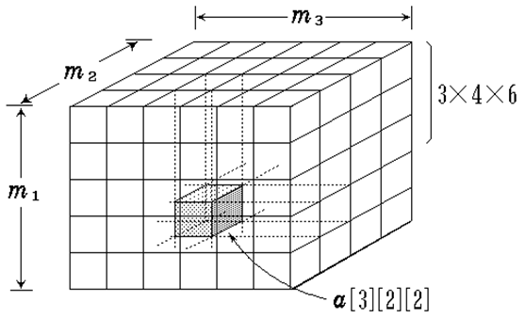
三维数组
各维元素个数为 m₁, m₂, m₃
下标为 i₁, i₂, i₃的数组元素的存储地址：
（按页／行／列存放）
LOC ( i₁, i₂, i₃ ) = a +
( i₁* m₂ * m₃ + i₂* m₃ + i₃ ) * l
前i₁页
总元素
个数
第i₁页
前i₂行
总元素
个数
第 i₂ 行
前 i₃ 列
元素个
数

Slide 20
N维数组(3D→nD)
各维元素个数为 m₁, m₂, m₃, …, m_{n}
下标为 i₁, i₂, i₃, …, i_{n} 的数组元素的存储地址：
LOC ( i₁, i₂, …, i_{n} ) = a +
( i₁*m₂*m₃*…*m_{n} + i₂*m₃*m₄*…*m_{n}+
+ ……+ i_{n-1}*m_{n} + i_{n} ) * l
星际穿越

Slide 21
动态数组
数组有静态存储结构的数组和动态存储结构的数组两种，它们的区别在于：
静态数组在定义时就必须给出数组个数；
动态数组是在具体申请存储单元空间时才给出数组元素的个数。
静态数组
#define row 10
#define col 10
DataType A[row][col]；
动态数组
DataType *A;
A=(DataType*)malloc(row*col*sizeof (DataType)) ；
//第i个元素的引用：A[i]
C/C++语言提供
建立动态数组的运算符是malloc / new，
撤消动态数组的运算符是free / delete。

Slide 22
动态数组类的定义与实现
template <class T> //动态数组类的定义
class Array
{
private:
T *arr; //数组
int size; //数组个数
public:
Array(int sz = 100); //构造函数
Array(const Array<T>& a); //拷贝构造函数
~Array(void); //析构函数
int Size(void)const; //取数组个数
void operator=(const Array<T>& a);//赋值
T& operator[](int i); //下标
void Resize(int sz); //重置数组
};
C++ STL array/vector

Slide 23
template <class T>
Array<T>::Array(int sz) //构造函数
{
if(sz <= 0){
cout << "无效的数组个数" << endl;
exit(0);
}
arr = new T[sz]; //申请内存空间
size = sz; //置数组个数
}

Slide 24
template <class T>
Array<T>::Array(const Array<T>& a) //拷贝构造函数
{
arr = new T[a.size]; //申请内存空间
//数组元素赋值
for(int i = 0; i < a.size; i++)
arr[i] = a.arr[i];
size = a.size; //置数组个数
}

Slide 25
template <class T>
Array<T>::~Array(void) //析构函数
{
delete []arr; //释放内存空间
}
template <class T>
int Array<T>::Size(void)const //取数组个数
{
return size;
}

Slide 26
template <class T>
void Array<T>::operator=(const Array<T>& a) //赋值运算符重载
{ delete arr; //释放原内存空间
arr = new T[a.size]; //申请新内存空间
//数组元素赋值
for(int i = 0; i < a.size; i++) arr[i] = a.arr[i];
size = a.size; //置数组个数
}
template <class T>
T& Array<T>:: operator[](int i) //下标运算符重载
{ if(i < 0 || i > size-1) {
cout << "下标越界" << endl;
exit(0);
}
return arr[i];
}

Slide 27
template <class T>
void Array<T>::Resize(int sz) //重置数组
{
if(sz <= 0 { cout << "无效的数组个数" << endl; exit(0);
}
if(sz == size) return; T* newArray = new T[sz]; //申请新数组空间
int n = (sz <= size) ? sz: size; //原数组元素拷贝
for(int i = 0; i < n; i++) newArray[i] = arr[i]; delete []arr; //释放原数组空间
arr = newArray; //新数组指针赋值
size = sz; //置新数组个数
}
See Class ArrayList in C++

Slide 28
数组的应用——特殊矩阵的压缩存储
特殊矩阵：值相同的元素或零元素在矩阵中的分布有一定规律。
压缩存贮：为多个值相同的元只分配一个存贮空间；
对零元不分配空间，主要是针对阶数很高的特殊矩阵。
对称矩阵
三对角矩阵
Notes:
研究主题：节省空间——压缩存储方法
压缩存储方法：
对值相同的元素只分配一个空间
给出元素下标（逻辑上的位置，二维数组）与其值的存储位置（物理上的位置，一维数组）之间的映射关系

Slide 29
特殊矩阵
特殊矩阵:指有许多值相同的元素或有许多零元素、且值相同的元素或零元素的分布有一定规律的矩阵。
几种特殊矩阵的压缩存储:
n阶对称矩阵
在一个n阶方阵A中，若元素满足下述性质：
a_{ij} = a_{ji} （1≤i,j≤n）
下三角矩阵
只存储矩阵中上三角或下三角中的元素即可节省一半的存储空间

Slide 30
为节约存储，只存对角线及对角线以上的元素，或者只存对角线或对角线以下的元素。前者称为上三角矩阵，后者称为下三角矩阵。
下三角矩阵
上三角矩阵

Slide 31
下三角矩阵
把它们按行存放于一个一维数组 B 中，称之为对称矩阵 A 的压缩存储方式。
数组 B 共有
n + ( n - 1 ) +  + 1 =
n*(n+1)／2 个元素。
a[i][j]
0 1 2 3 4 5 6 7 8 n(n+1)/2-1
B a₀₀ a₁₀ a₁₁ a₂₀ a₂₁ a₂₂ a₃₀ a₃₁ a_{32 ……} a_{n-1n-1}
若 i ≥ j, 数组元素A[i][j]在数组B中的存放位置为 1 + 2 +  + i + j = (i + 1)* i / 2 + j
前i行元素总数 第i行第j个元素前元素个数

Slide 32
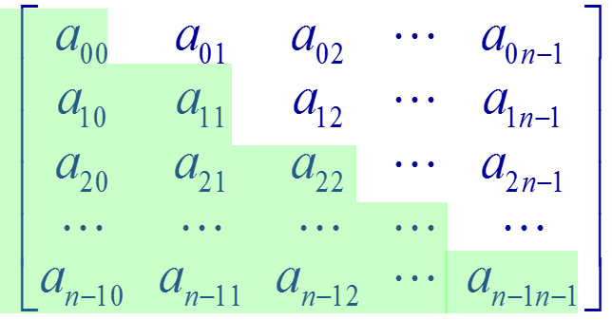
若 i < j，数组元素 A[i][j] 在矩阵的上三角部分, 在数组 B 中没有存放，可以找它的对称元素A[j][i]：= j *(j +1) / 2 + i
若已知某矩阵元素位于数组 B 的第 k个位置（k≥0），可寻找满足
i (i + 1) / 2 ≤ k < (i + 1)*(i + 2) / 2
的 i, 此即为该元素的行号
j = k - i * (i + 1) / 2
此即为该元素的列号。
例，当 k = 8, 3*4 / 2 = 6 ≤ k < 4*5 / 2 =10,
取 i = 3。则 j = 8 - 3*4 / 2 = 2。

Slide 33
上三角矩阵
n = 4
0 1 2 3 4 5 6 7 8 9
B a₀₀ a₀₁ a₀₂ a₀₃ a₁₁ a₁₂ a₁₃ a₂₂ a₂₃ a₃₃
若i ≤ j，数组元素A[i][j]在数组B中的存放位置为 n + (n-1) + (n-2) +  + (n-i+1) + j-i
前i行元素总数 第i行第j个元素前元素个数

Slide 34
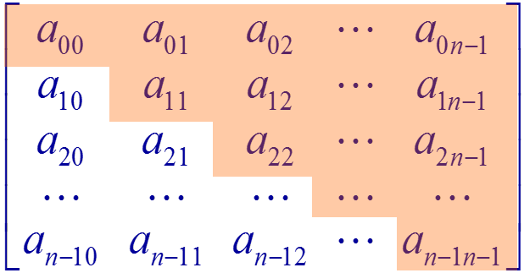
作业1：已知某矩阵元素位于数组 B 的第 k个位置（k≥0），求其行号i和列号j（上三角）？并自行举例验证。
若 i ≤ j，数组元素A[i][j]在数组B中的存放位置为
n + (n-1) + (n-2) +  + (n-i+1) + j-i =
= (2*n-i+1) * i / 2 + j-i =
= (2*n-i-1) * i / 2 + j
若i > j，数组元素A[i][j]在矩阵的下三角部分，在数组 B 中没有存放。因此，找它的对称元素A[j][i]。A[j][i]在数组 B 的第 (2*n-j-1) * j / 2 + i 的位置中找到。

Slide 35
三对角矩阵的压缩存储
0 1 2 3 4 5 6 7 8 9 10
B a₀₀ a₀₁ a₁₀ a₁₁ a₁₂ a₂₁ a₂₂ a₂₃ … a_{n-1n-2} a_{n-1n-1}

Slide 36
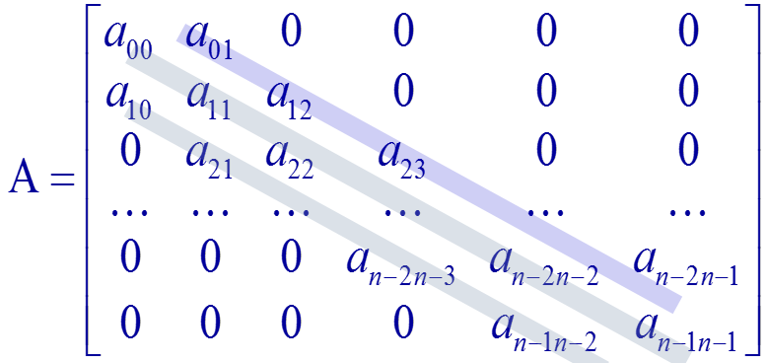
三对角矩阵中除主对角线及在主对角线上 下最临近的两条对角线上的元素外，所有其它元素均为0。总共有3n-2个非零元素。
将三对角矩阵A中三条对角线上的元素按行存放在一维数组 B 中，且a₀₀存放于B[0]。
在三条对角线上的元素a_{ij} 满足
0 ≤ i ≤ n-1, i-1 ≤ j ≤ i+1
在一维数组 B 中 A[i][j] 在第 i 行，它前面有 3*i-1 个非零元素, 在本行中第 j 列前面有 j-i+1 个，所以元素 A[i][j] 在 B 中位置为
k = 2*i + j。

Slide 37
若已知三对角矩阵中某元素 A[i][j] 在数组 B[ ] 存放于第 k 个位置，则有
i = ⎣(k + 1) / 3⎦
j = k - 2 * i
例如，当 k = 8 时，
i = ⎣(8+1) / 3⎦ = 3, j = 8 - 2*3 = 2
当 k = 10 时，
i = ⎣(10+1) / 3⎦ = 3, j = 10 - 2*3 = 4

Slide 38
稀疏矩阵(Sparse Matrix)
A.概念
1、稀疏矩阵
矩阵中非零元素的个数
远远小于矩阵元素个数。
2、稠密矩阵
一个不稀疏的矩阵。
3、稀疏因子
e = s/(m*n), s 为非零元素个数，有人认为 e≤0.05 时称之为稀疏矩阵。
4、稀疏矩阵压缩存储方法
只存储稀疏矩阵中的非零元素，但分布不规律，因此实现方法是：将每个非零元素用一个三元组（i，j，a_{ij}）来表示，则每个稀疏矩阵可用一个三元组线性表来表示。

Slide 39
例1：写出下图所示稀疏矩阵的压缩存储形式。
row
col
value
0
1
3
11
1
1
5
17
2
2
2
25
3
4
1
19
4
5
4
37
解：用三元组线性表表示：
{{1,3,11},{1,5,17},{2,2,25},
{4,1,19},{5,4,37}}
稀疏矩阵的压缩存储结构主要有：
三元组顺序表
三元组链表
size=5
rows
6
…
…
…
…
cols
7
MaxSize-1
dNum
5

Slide 40
稀疏矩阵的定义
const int drows = 6, dcols = 7, dterms = 9;
template<class E>
struct Triple { //三元组
int row, col; //非零元素行号/列号
E value; //非零元素的值
void operator = (Triple<E>& R) { row = R.row; col = R.col; value = R.value; }
};
template <class E>
class SparseMatrix {
public:
SparseMatrix (int Rw = drows, int Cl = dcols, int Tm = dterms); //构造函数
void Transpose(SparseMatrix<E>& b); //转置
void Add (SparseMatrix<E>& a, SparseMatrix<E>& b //a = a+b
void Multiply (SparseMatrix<E>& a, SparseMatrix<E>& b //a = a*b
pvivate:
int Rows, Cols, Terms; //行／列／非零元素数
Triple<E> *smArray; //三元组表
};

Slide 41
稀疏矩阵的构造函数
template <class E>
SparseMatrix<E>::SparseMatrix (int Rw, int Cl, int Tm) {
Rows = Rw; Cols = Cl; Terms = Tm;
smArray = new Triple[Terms]; //三元组表
if (smArray == NULL) {
cerr << “存储分配失败！” << endl; exit(1);
}
};

Slide 42
稀疏矩阵的转置
一个 m×n 的矩阵 A，它的转置矩阵 B 是一个 n×m 的矩阵，且 A[i][j] = B[j][i]。即
矩阵 A 的行成为矩阵 B 的列
矩阵 A 的列成为矩阵 B 的行。
在稀疏矩阵的三元组表中，非零矩阵元素按行存放。当行号相同时，按列号递增的顺序存放。
稀疏矩阵的转置运算要转化为对应三元组表的转置。

Slide 43
稀疏矩阵

Slide 44
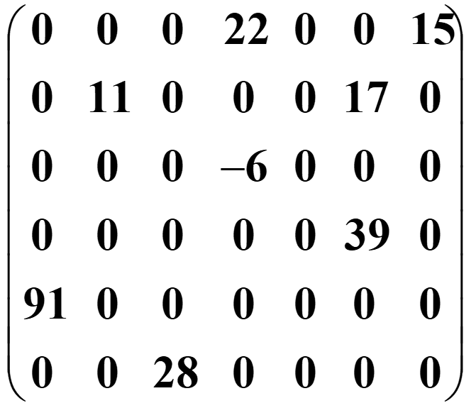
转置矩阵
A
A^{T}

Slide 45
用三元组表表示的稀疏矩阵及其转置
原矩阵三元组表 转置矩阵三元组表

Slide 46
稀疏矩阵转置算法思想
原矩阵三元组表 转置矩阵三元组表
设矩阵列数为 Cols，对矩阵三元组表扫描Cols 次。第 k 次检测列号为 k 的项。
第 k 次扫描找寻所有列号为 k 的项，将其行号变列号、列号变行号，顺次存于转置矩阵三元组表。

Slide 47
稀疏矩阵的转置
template <class E>
void SparseMatrix<E> ::Transpose (SparseMatrix<E>& B) {
//转置this矩阵，转置结果由B返回
B.Rows = Cols; B.Cols = Rows; B.Terms = Terms;
//转置矩阵的列数,行数和非零元素个数
if (Terms > 0) {
int i, k, CurrentB = 0; //转置三元组表存放指针
for (k = 0; k < Cols; k++) //处理所有列号
for (i = 0; i < Terms; i++)
if (smArray[i].col == k) {
B.smArray[CurrentB].row = k;
B.smArray[CurrentB].col = smArray[i].row;
B.smArray[CurrentB].value= smArray[i].value;
CurrentB++;
}
}
};

Slide 48
快速转置算法
设矩阵三元组表总共有 t 项，上述算法的时间代价为 O ( n* t )。当非零元素的个数 t 和 m*n 同数量级时，算法transmatrix的时间复杂度为O(m*n²)。
若矩阵有 200 行，200 列，10,000 个非零元素，总共有 2,000,000 次处理。
快速转置算法的思想为：对原矩阵A 扫描一遍，按 A 中每一元素的列号，立即确定在转置矩阵 B 三元组表中的位置，并装入它。
int i, k, CurrentB = 0; //转置三元组表存放指针
for (k = 0; k < Cols; k++) //处理所有列号
for (i = 0; i < Terms; i++)
if (smArray[i].col == k) {
B.smArray[CurrentB].row = k;
B.smArray[CurrentB].col = smArray[i].row;
B.smArray[CurrentB].value= smArray[i].value;
CurrentB++;
}

Slide 49
为加速转置速度，建立辅助数组 rowSize 和 rowStart：
rowSize记录矩阵转置前各列，即转置矩阵各行非零元素个数；
rowStart记录各行非零元素在转置三元组表中开始存放位置。
扫描矩阵三元组表，根据某项列号，确定它转置后的行号, 查 rowStart 表, 按查到的位置直接将该项存入转置三元组表中。
A三元组 | (0) | (1) | (2) | (3) | (4) | (5) | (6) | (7)
行row | 0 | 0 | 1 | 1 | 2 | 3 | 4 | 5
列col | 3 | 6 | 1 | 5 | 3 | 5 | 0 | 2
值value | 22 | 15 | 11 | 17 | -6 | 39 | 91 | 28
以空间换时间

Slide 50
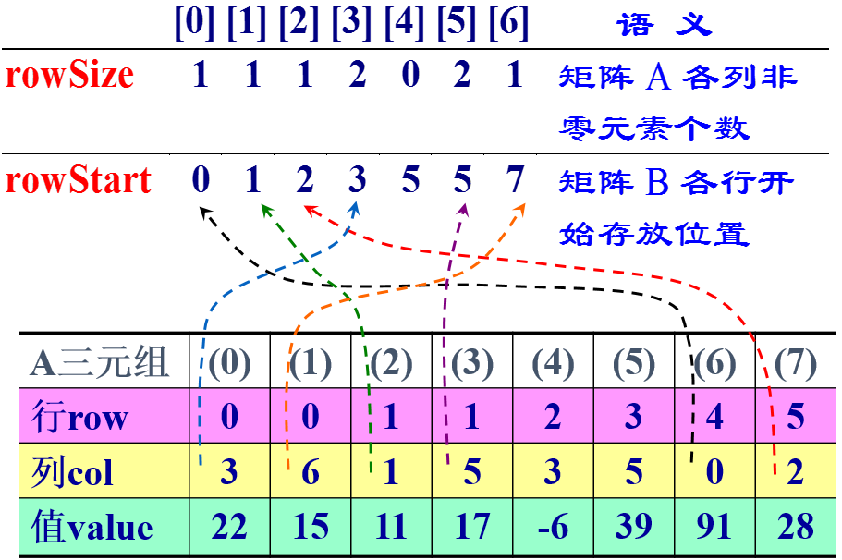
稀疏矩阵的快速转置算法
template <class E>
void SparseMatrix<E>::FastTranspos (SparseMatrix<E>& B) {
int *rowSize = new int[Cols]; //列元素数数组
int *rowStart = new int[Cols]; //转置位置数组
B.Rows = Cols; B.Cols = Rows; B.Terms = Terms;
if (Terms > 0) {
int i, j;
for (i = 0; i < Cols; i++) rowSize[i] = 0;
for (i = 0; i < Terms; i++) rowSize[smArray[i].col]++;
rowStart[0] = 0;
for (i = 1; i < Cols; i++) rowStart[i] = rowStart[i-1]+rowSize[i-1];
for (i = 0; i < Terms; i++) {
j = rowStart [smArray[i].col];
B.smArray[j].row = smArray[i].col;
B.smArray[j].col = smArray[i].row;
B.smArray[j].value = smArray[i].value;
rowStart [smArray[i].col]++;
}
}
delete [ ] rowSize; delete [ ] rowStart;
}
顺序表的多删能否O(N)解决？
作业2：设计一个顺序表的多删算法，要求时间复杂度不超过O（N）

Slide 51
稀疏矩阵
B.稀疏矩阵的三元组链表
(1)三元组链表
用链表存储的三元组线性表。
(2)行指针数组结构的三元组链表
把每行非零元素三元组组织成一个单链表，再设计一个指针类型的数组存储所有单链表的头指针。
(3)三元组十字链表
把非零元素三元组按行和按列组织成单链表，这样稀疏矩阵中的每个非零元素三元组结点都将既勾链在行单链表上，又勾链在列单链表上，形成十字形状。

Slide 52
三元组链表
每个结点的数据域由稀疏矩阵非零元的行号、列号和元素值组成。带头结点的三元组链表结构如图所示，其中头结点的行号域存储了稀疏矩阵的行数，列号域存储了稀疏矩阵的列数。
B.smArray[j].row = smArray[i].col;
B.smArray[j].col = smArray[i].row;
B.smArray[j].value = smArray[i].value;
行数
列数
h
6
7
1
3
11
1
5
17
2
2
25
4
1
19
5
4
37
6
7
50
∧
头结点
这种三元组链表的缺点是实现矩阵运算操作算法的时间复杂度高，因为算法中若要访问某行某列中的一个元素时，必须从头指针进入后逐个结点查找。为降低矩阵运算操作算法的时间复杂度，提出了行指针数组结构的三元组链表

Slide 53
行指针数组
二元组表
data
row
col
value
0
0
12
0
0
1
2
11
1
3
2
5
13
2
4
3
6
14
3
6
4
1
-
4
7
5
5
3
4
6
3
8
5
7
7
1
-
9
8
4
2
各单链表均不带头结点。由于每个单链表中的行号域数值均相同，所以单链表中省略了三元组的行号域，而把行号统一放在了指针数组的行号域中。

Slide 54
行指针数组结构的三元组链表对于从某行进入后找某列元素的操作比较容易实现，但对于从某列进入后找某行元素的操作就不容易实现，为此又提出了三元组十字链表结构，结构如下：
列号
列指针数组
1
2
3
4
5
6
7
∧
行指针数组
1
∧
11
∧
17
∧
2
∧
25
∧
纵向头指针
3
∧
4
∧
19
∧
5
∧
37
∧
6
∧
50
∧
行号
横向头指针
纵向指针
横向指针
非零元素

Slide 55
数组小结
数组的基本概念
数组与线性表的对比
占用一块地址连续的内存
数据元素可以再分：一维数组→二维数组→…
基本操作存在差异
数组的应用
特殊矩阵
稀疏矩阵

Slide 56
串的应用——模式匹配

Slide 57
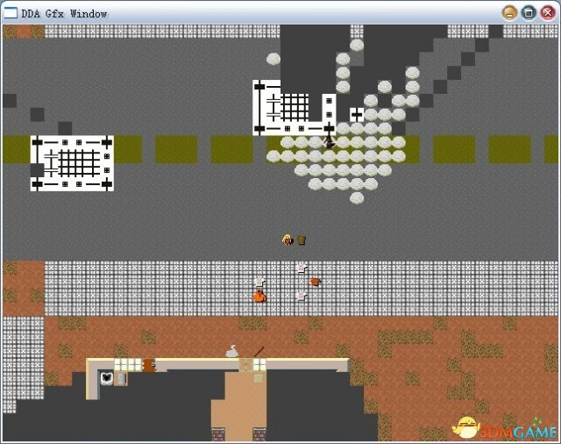
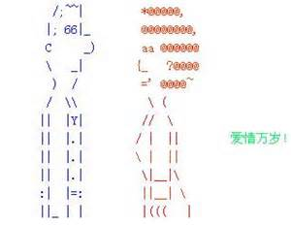
Motivation
:-)
=_=
(╯°□°）╯︵ ┻━┻

Slide 58
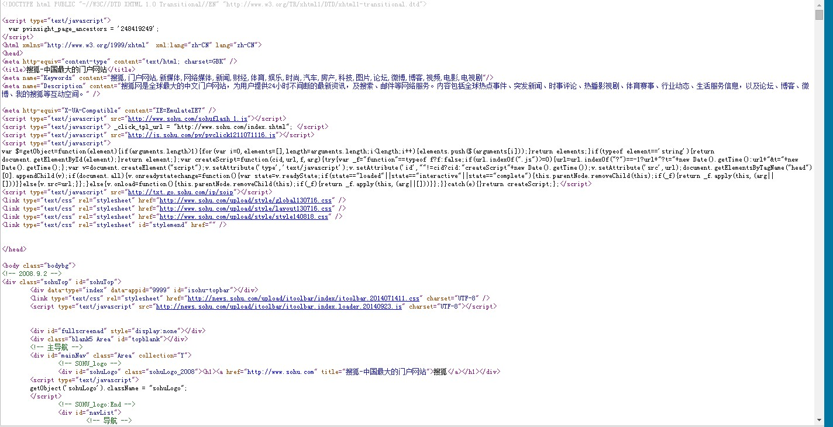
Motivation

Slide 59
串的基本概念、抽象数据类型和C/C++语言的串函数
A、串的基本概念
1)串(又称字符串)是由n(n≥0)个字符组成的有限序列。（它是数据元素为单个字符的特殊线性表。）
记为： s =“s0,s1, ……,sn-1” (n≥0 )
串名
串值（用“ ”括起来）
２)串长 串中字符的个数（n≥0）。
３)空串 串中字符的个数为0 时称为空串 ∅ 。
４)空白串 由一个或多个空格符组成的串。
５)子串 串S中任意个连续的字符序列叫S的子串; S叫主串。

Slide 60
串的基本概念、抽象数据类型和C/C++语言的串函数
６)子串位置 子串的第一个字符在主串中的序号。
７)字符位置 字符在串中的序号。
８)串相等 串长度相等，且对应位置上字符相等。（即两个串中的字符序列一一对应相等。）
例如，设A和B分别为
A = “This is a string” B = “is”
则 B 是 A 的子串，A 为主串。B 在 A 中出现了两次，首次出现所对应的主串位置是2（从0开始）。因此，称 B 在 A 中的位置为2
特别地，空串是任意串的子串，任意串是其自身的子串。
问：空串和空白串有无区别？
答：有区别。
空串(Null String)是指长度为零的串；
而空白串(Blank String),是指包含一个或多个空白字符‘ ’(空格键)的字符串.
注：串与字符的区别
“a” 串，长度为１的串。（它不仅要存储字符‘a’，还要存储该串的长度数据１）
‘a’ 字符a。(只存储字符‘a’)

Slide 61
通常在程序中使用的串可分为两种：串变量和串常量。
串常量在程序中只能被引用但不能改变它的值，即只能读不能写。通常串常量是由直接量来表示的，例如语句 Error (“overflow”) 中“overflow”是直接量。但有的语言允许对串常量命名，以使程序易读、易写。如C++中，可定义
const char path[] = “dir/bin/appl”;
这里path是一个串常量。串变量和其它类型的变量一样，其取值可以改变。

Slide 62
串的基本概念、抽象数据类型和C/C++语言的串函数
B、串的抽象数据类型(ADT)
数据集合：串的数据集合可以表示为字符序列
s0,s1, ……,sn-1，每个数据元素的数据类型为字符类型。
操作集合：
(1)初始化串 Initiate(S)
(2)赋值 Assign(S,T)
(3)求串长度 Length(S)
(4)比较 Compare(S,T)
(5)插入 Insert(S,pos,T)
(6)删除 Delete(S,pos,len)
(7)取子串 SubString(S,pos,len)
(8)查找子串 Search(S,start,T)
(9)替换子串 Replace(S,start,T,V)
注意:
(1) 插入操作中pos应满足约束条件:
0≤pos ≤Length(S)
(2) 删除操作中pos及len应满足约束条件:
0 ≤ pos ≤ Length(S)-1
len≥1和pos+len ≤ Length(S)
(3) 取子串操作中pos和len应满足约束条件:
0 ≤ pos ≤ Length(S)-1
len≥1和pos+len ≤ Length(S)

Slide 63
串的基本概念、抽象数据类型和C/C++语言的串函数
C、串和线性表的比较
相同之处：都是线性结构
不同之处：
（1）线性表的数据元素类型为任意类型；而串的数据元素类型为字符类型
（2）线性表的插入和删除操作都是只对一个数据元素；而串的插入和删除 操作都是对一个子串进行的
（3）串还有一些不同于线性表的其他操作
因此，专门设计串为一个专门的数据结构。
现有的所有高级程序设计语言，如C++，Java等，都提供了专门的串操作函数或串类。

Slide 64
串的基本概念、抽象数据类型和C/C++语言的串函数
D、串的抽象数据类型
注：用C/C++处理字符串时，要调用标准库函数 #include<string.h>
#include<cstring>
串长度：int strlen(char *str);
串比较：int strcmp(char *str1,char *str2);
串拷贝：char *strcpy(char *str1,char *str2);
串连接：char *strcat(char *str1,char *str2);
子串T定位：char *strchr(char *str,char ch);
子串查找: char *strstr(char *s1,char *s2);
……具体请见C/C++帮助文档

Slide 65
实际应用中串存储结构的选择
A = “This is a string”
在实际应用中，串基本上采用动态数组存储结构：
（1）静态数组存储结构下，串的长度参数很难灵活改变。
（2）在应用软件中，串类型的变量是一种介于常量和变量之间的一种变量，既不会像数值变量那样频繁改变，也不会像常量那样一成不变。
（3）链式存储结构中，单字符结点链的空间利用效率太低，块链的操作实现太麻烦。
（4）由于其他三种串的存储结构都存在这样或那样的问题，而动态数组存储结构不仅空间利用效率高，而且可以方便地定义串变量的长度和改变串变量的长度，所以，在实际应用中，串基本上采用动态数组存储结构。

Slide 66
3.顺序串类（动态数组结构）
#define defaultSize = 128; //字符串的最大长度
class AString { //对象: 零个或多个字符的一个有限序列。
private:
char *ch; //串存放数组
int curLength; //串的实际长度
int maxSize; //存放数组的最大长度
public:
AString(int sz = defaultSize); //构造函数
AString(const char *init ); //构造函数
AString(const AString& ob); //复制构造函数
～AString() {delete [ ]ch; } //析构函数
int Length() const { return curLength; } //求长度
Astring& operator() (int pos, int len); //求子串
bool operator == (AString& ob) const { return strcmp (ch, ob.ch) == 0; } //判串相等，若串相等, 则返回true
bool operator != (AString& ob) const { return strcmp (ch, ob.ch) != 0; } //判串不等.，若串不相等, 则返回true
bool operator ! () const {return curLength == 0;} //判串空否，串空返回true
AString& operator = (AString& ob); //串赋值
AString& operator += (AString& ob); //串连接
char& operator [ ] (int i); //取第 i 个字符
int Find (AString& pat, int k) const; //串匹配
};

Slide 67
字符串的构造函数
AString::AString(int sz) {
//构造函数：创建一个空串
maxSize = sz;
ch = new char[maxSize+1]; //创建串数组
if (ch == NULL)
{ cerr << “存储分配错!\n”; exit(1); }
curLength = 0;
ch[0] = ‘\0’;
};

Slide 68
字符串的构造函数
AString::AString(const char *init) {
//复制构造函数: 从已有字符数组*init复制
int len = strlen(init);
maxSize = (len > defaultSize) ? len : defaultSize;
ch = new char[maxSize+1]; //创建串数组
if (ch == NULL)
{ cerr << “存储分配错 ! \n”; exit(1); }
curLength = len; //复制串长度
strcpy(ch, init); //复制串值
}；

Slide 69
字符串的复制构造函数
AString :: AString(const AString& ob) {
//复制构造函数：从已有串ob复制
maxSize = ob.maxSize; //复制串最大长度
ch = new char[curLength+1]; //创建串数组
if (ch == NULL)
{ cerr << “存储分配错! \n”; exit(1); }
curLength = ob.curLength; //复制串长度
strcpy(ch, ob.ch); //复制串值
};

Slide 70
字符串重载操作的使用示例
序 号 | 重载操作 | 操作 | 使用示例 (设使用操作的当前串为S：‘tsinghua’)
1 | ( ) (int pos, int len) | 取子串 | S1 = S(3, 2), //S1结果为‘ng’
2 | == (const AString& ob) | 判两串相等 | S == S1 , //若S与S1相等, 结果为true，否则为false
3 | != (const AString& ob) | 判两串不等 | S != S1 , //若S与S1不等，结果为true，否则为false
4 | ! () | 判串空否 | !S , //若串S为空，结果为 true，否则为false
5 | = (const AString& ob) | 串赋值 | S1 = S, //S1结果为‘tsinghua’
6 | += (const AString& ob) | 串连接 | 若设S1为‘ university’, 执行S += S1, //S结果为 tsinghua university’
7 | [ ] (int i) | 取第 i个字符 | S[5], //取出字符为‘h’

Slide 71
提取子串的算法示例
pos = 2, len = 3
pos = 5, len = 4
i n f i n i t y
i n f i n i t y
超出
f i n
i t y
pos+len-1 pos+len -1
≤ curLen-1 ≥ curLen
可以全部提取 只能从pos取到串尾

Slide 72
串重载操作：提取子串
AString AString::operator () (int pos, int len) {
//从串中第 pos 个位置起连续提取 len 个字符形成子串返回
AString temp; //建立空串对象
if (pos >= 0 && pos+len-1 < maxLen && len > 0)
{ //提取子串
if (pos+len-1 >= curLength)
len = curLength - pos; //调整提取字符数
temp.curLength = len; //子串长度
for (int i = 0, j = pos; i < len; i++, j++)
temp.ch[i] = ch[j]; //传送串数组
temp.ch[len] = ‘\0’; //子串结束
}
return temp;
}
例：串 st = “university”, pos = 3, len = 4
使用示例 subSt = st(3, 4)
提取子串 subSt = “vers”

Slide 73
串重载操作: 串赋值
AString& AString::operator = (const AString& ob) {
if (&ob != this) { //若两个串相等为自我赋值
delete []ch;
ch = new char[maxSize+1]; //重新分配
if (ch == NULL)
{ cerr << “存储分配失败!\n ”; exit(1); }
curLength = ob.curLength; strcpy(ch,ob.ch);
}
else cout << “字符串自身赋值出错!\n”;
return this;
};

Slide 74
串重载操作：取串的第i个字符
char AString::operator [ ] (int i) {
//串重载操作：取当前串*this的第i个字符
if (i < 0 && i >= curLength)
{ cout << “字符串下标超界!\n ”; exit(1); }
return ch[i];
};
例：串 st = “university”,
使用示例 newSt = st；newChar = st[1];
数组赋值结果 newSt = “university”
提取字符结果 newChar = ‘n’

Slide 75
串重载操作: 串连接
AString& AString::operator += (const AString& ob)
{
char *temp = ch; //暂存原串数组
int n = curLength + ob.curLength; //串长度累加
int m = (maxSize >= n) ? maxSize : n; //新空间大小
ch = new char[m];
if (ch == NULL) { cerr << “存储分配错!\n ”; exit(1); }
maxSize = m; curLength = n;
strcpy(ch, temp); //拷贝原串数组
strcat(ch, ob.ch); //连接ob串数组
delete []temp;
return this;
};
例：串 st1 = “beijing ”,
st2 = “university”,
使用示例 st1 += st2;
连接结果 st1 = “beijing university”
st2 = “university”

Slide 76
4. 串的模式匹配算法
定义: 在主串中寻找子串（第一个字符）在串中的位置
词汇: 在模式匹配中，子串称为模式P，主串称为目标T。
示例 目标T : “Beijing”
模式P : “jin”
匹配结果 = 3
串的查找操作也称做串的模式匹配操作，其中Brute-Force算法和KMP算法是两种最经常使用的顺序存储结构下的串的模式匹配算法。

Slide 77
朴素的模式匹配：Brute-Force算法
Idea: 将主串T的第一个字符和模式P的第1个字符比较，
若相等，继续逐个比较后续字符；
若不等，从主串T的下一字符起，重新与模式P第一个字符比较
主串T：cddcdc
模式P：cdc
i
0 1 2 3 4 5
第一次匹配
t＝
c
d
d
c
d
c
i＝2
失败
p＝
c
d
c
j＝2
第二次匹配
t＝
c
d
d
c
d
c
i＝1
失败
p＝
c
d
c
j＝0
第三次匹配
t＝
c
d
d
c
d
c
i＝2
失败
p＝
c
d
c
j＝0
第四次匹配
t＝
c
d
d
c
d
c
i＝5
成功
p＝
c
d
c
j＝2

Slide 78
朴素的模式匹配：Brute-Force算法
int AString::Find(AString& pat, int k) const {
//在当前串中从第 k 个字符开始寻找模式 pat 在当
//前串中匹配的位置。若匹配成功, 则函数返回首
//次匹配的位置, 否则返回-1。
int i, j, n = curLength, m = pat.curLength;
for (i = k; i <= n-m; i++) {
for (j = 0; j < m; j++)
if (ch[i+j] != pat.ch[j]) break; //本次失配
if (j == m) return i;
//pat扫描完, 匹配成功
}
return -1; //pat为空或在*this中找不到它
};
主串T：c d d c d c
模式P：c d c

Slide 79
Brute-Force算法的复杂度
若n为主串长度，m为子串长度，则串的BF匹配算法最坏的情况下需要比较字符的总次数为(n-m+1)*m＝O(n*m)
最好的情况是：一配就中！主串的前m个字符刚好等于模式串的m个字符，只比较了m次，时间复杂度为O(m)。
最恶劣情况是：模式串的前m-1个字符序列与主串的相应字符序列比较总是相等，但模式串的第m个字符和主串的相应字符比较总是不等，此时模式串的m个字符序列必须和主串的相应字符序列块一共比较n-m+1，所以总次数为:m*(n-m+1),因此其时间复杂度为O(n×m)。
int AString::Find(AString& pat, int k) const {
int i, j, n = curLength, m = pat.curLength;
for (i = k; i <= n-m; i++) {
for (j = 0; j < m; j++)
if (ch[i+j] != pat.ch[j]) break; //本次失配
if (j == m) return i;
//pat扫描完, 匹配成功
}
return -1; //pat为空或在*this中找不到它
};
B-F算法低效的原因在于每趟重新比较时，目标串的检测指针i要回退。
最坏情况

Slide 80
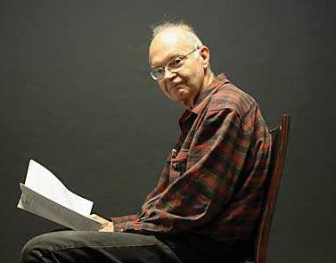
改进的模式匹配：KMP算法
只要消除了每趟失配后为实施下一趟比较时
目标指针的回退，可以提高模式匹配效率。
这种处理思想是由D.E.Knuth、J.H.Morris和V.R.Pratt同时提出来的，故称为KMP算法。
实施KMP算法的时间代价：
若每趟第一个不匹配，比较n-m+1趟，总比较次数最坏达(n-m)+m = n。
若每趟第 m 个不匹配，总比较次数最坏亦达到 n。
分两种情况分析Brute-Force算法的匹配过程：

Slide 81
改进的模式匹配：KMP算法
第一种情况是模式串中无(前缀)真子串， 如下图的主串t=“cddcdc”、模式串p=“cdc”的模式匹配过程。当t₀=p₀，t₁=p₁，t₂≠p₂时，算法中取i=1,j=0，使主串下标i值回退，然后比较t₁和p₀。但是因p₁≠p₀，所以一定有t₁≠p₀，实际上接下来就可直接比较t₂和p₀。
i
0 1 2 3 4 5
第一次匹配
t＝
c
d
d
c
d
c
i＝2
Tips
子串：字符串中任意连续的一段字符序列
真子串：子串的一部分，区别在于真子串不包括原字符串本身。
失败
p＝
c
d
c
j＝2
第二次匹配
t＝
c
d
d
c
d
c
i＝1
失败
p＝
c
d
c
j＝0
第三次匹配
t＝
c
d
d
c
d
c
i＝2
失败
p＝
c
d
c
j＝0
第四次匹配
t＝
c
d
d
c
d
c
i＝5
成功
p＝
c
d
c
j＝2

Slide 82
改进的模式匹配：KMP算法
第二种情况是模式串中有(前缀)真子串。设主串t=“abacabab”、模式串p=“abab”。 第一次匹配过程如下图所示。此时, 因p₀≠p₁，t₁=p₁，必有t₁≠p₀；又因p₀=p₂，t₂=p₂，必有t₂=p₀， 因此接下来可直接比较t₃和p₁。
i
0 1 2 3 4 5 6 7
t＝
a
b
a
c
a
b
a
b
i＝3
失败
p＝
a
b
a
b
j＝3
0 1 2 3
j
跟前缀真子串对比

Slide 83
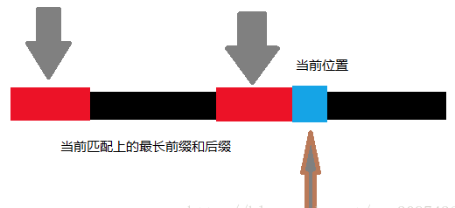
总结以上两种情况可以发现，一旦t_{i}和p_{j}比较不相等，主串的t_{i}（或t_{i+1}）可直接与模式串的p_{k}（0≤k<j）比较，k的确定与主串t并无关系，而只与模式串p本身的构成有关，即从模式串本身就可求出k的值。
失配位置
一般情况下，设t=“t₀t₁...t_{n-1}"，p=“p₀p₁...p_{m-1}"，当t_{i}≠p_{j}（0≤i<n,0≤j<m）时，存在
“t_{i-j}t_{i-j+1}…t_{i-1}" = “p₀p₁…p_{j-1}“
此时若模式串中存在可相互重叠的真子串，满足
“p₀p₁...p_{k-1}" = “p_{j-k}p_{j-k+1}…p_{j-1}" （0<k<j）
0 1 2 3 4 5 6 7
t＝
a
b
a
c
a
b
a
b
p＝
a
b
a
b
前缀
后缀
则说明模式串中的子串“p₀p₁…p_{k-1}”已和主串“t_{i-k}t_{i-k+1}…t_{i-1}”匹配。下一次可直接比较t_{i}和p_{k}；
此时若模式串中不存在可相互重叠的真子串，则说明在模式串p₀p₁…p_{j-1}”中不存在任何以p₀为首字符的字符串与“t_{i-j}t_{i-j+1}…t_{i-1}”中以t_{i-1}为末字符的字符串匹配，下一次可直接比较t_{i}和p₀。
P[j]之前的子串中，存在长度为k=next[j]的相同前后缀
关于模式串中的真子串问题。我们把模式串中从第一个字符开始到任一个字符为止的模式串中的真子串定义为next［j］函数，则next［j］函数定义为

Slide 84
k 的确定方法
P[j]之前的子串中，存在长度为k = next[j]的相同前后缀
Knuth 等人发现，对于不同的 j（失配位置），k 的取值不同，它仅依赖于模式 P 本身前 j 个字符的构成，与目标无关。
可以用一个 next 特征向量来确定：当模式 P 中第 j 个字符与目标 S 中相应字符失配时，模式 P 中应当由哪个字符（设为第k+1个）与目标中刚失配的字符重新继续进行比较。
0 1 2 3 4 5 6 7
t＝
a
b
a
c
a
b
a
b
p＝
a
b
a
b
j

Slide 85
设模式 P = p₀p₁...p_{m-2}p_{m-1}，next特征向量定义如下：
示例
j | 0 | 1 | 2 | 3 | 4 | 5 | 6 | 7
P | a | b | a | a | b | c | a | c
next(j) | -1 | 0 | 0 | 1 | 1 | 2 | 0 | 1

Slide 86
利用next特征向量进行匹配处理
若设若在进行某一趟匹配比较时在模式 P 的第 j 位失配：
如果 j > 0，那么在下一趟比较时模式串 P的起始比较位置是 p_{next(j)}，目标串 T 的指针不回溯，仍指向上一趟失配的字符；
如果 j = 0，则目标串指针 T 进一，模式串指针 P 回到 p₀，继续进行下一趟匹配比较。
0 1 2 3 4 5 6 7
i＝3
目标串当前下标i永不回退，只回退模式串下标j
t＝
a
b
a
c
a
b
a
b
BF算法？
p＝
a
b
a
b
j＝3

Slide 87
j | 0 | 1 | 2 | 3 | 4 | 5 | 6 | 7
P | a | b | a | a | b | c | a | c
next(j) | -1 | 0 | 0 | 1 | 1 | 2 | 0 | 1
p_{next(j)}
运用KMP算法的匹配过程
第1趟 目标 a c a b a a b a a b c a c a a b c
模式 a b a a b c a c
× j=1 ⇨ next(1) = 0，下次p₀
第2趟 目标 a c a b a a b a a b c a c a a b c
模式 a b a a b c a c
× j=0 ⇨ 下次p₀, 目标指针进 1
第3趟 目标 a c a b a a b a a b c a c a a b c
模式 a b a a b c a c
× j=5 ⇨ next(5) = 2,
下次p₂
第4趟 目标 a c a b a a b a a b c a c a a b c
模式 (a b) a a b c a c √
BF会怎么处理
省去next(5)=2 个字符的匹配

Slide 88
用KMP算法实现的快速匹配算法
int AString::fastFind(AString& pat, int k, int next[]) const {
//从 k 开始寻找 pat 在 this 串中匹配的位置。若找到，函数返回 pat 在 this 串中开始位置，否则函数返回-1。数组next[ ] 存放 pat 的next[j] 值。
int posP = 0, posT = k; //两个串的扫描指针
int lengthP = pat.curLength; //模式串长度
int lengthT = curLength; //目标串长度
while (posP < lengthP && posT < lengthT)
if (posP == -1 || pat.ch[posP] == ch[posT])
{ posP++; posT++; } //对应字符匹配
else posP = next[posP]; //求pat下趟比较位置
if (posP < lengthP) return -1; //匹配失败
else return posT-lengthP; //匹配成功
};
此算法的时间复杂度取决于 while 循环。由于是无回溯的算法，执行循环时，目标串字符比较有进无退，要么执行 posT 和 posP 进 1，要么查找next[ ] 数组进行模式位置的右移，然后继续向后比较。字符的比较次数最多为 O(lengthT)，不超过目标的长度。

Slide 89
next特征向量的计算
设模式 P = p₀ p₁ p₂ …p_{m-1}由 m 个字符组成，而next特征向量为next = n₀ n₁ n₂ … n_{m-1}，表示了模式的字符分布特征。
next特征向量从0, 1, 2, …, m-1逐项递归计算:
当 j = 0时，n₀ = -1； j > 0 时 n_{j-1} = k；
当 k = -1或 j > 0且 p_{j-1} = p_{k}，则 n_{j} = k+1；
当 p_{j-1} ≠ p_{k} 且 k ≠ -1，令 k = n_{k}，并让循环直到条件不满足；
当 p_{j-1} ≠ p_{k} 且 k = -1，则 n_{j} = 0。

Slide 90
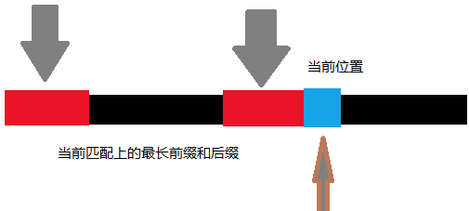
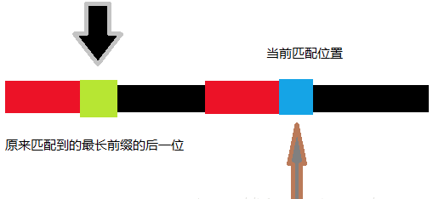
Next计算过程图示1
p_{j-1} = p_{k，}n_{j} = k+1
p_{j-1} ≠ p_{k，}k = n_{k}
https://blog.csdn.net/qq_30974369/article/details/74276186

Slide 91
Next计算过程图示2
1.由"next[j] == k;"这个条件，我们可以得到A1子串 == A2子串（根据next数组的定义，前后缀那个）。
2.由"next[k] == 绿色色块所在的索引;"这个条件，我们可以得到B1子串 == B2子串。
3.由"next[绿色色块所在的索引] == 黄色色块所在的索引;"这个条件，我们可以得到C1子串 == C2子串。
4.由1和2(A1 == A2，B1 == B2)可以得到B1 == B2 == B3。
5.由2和3(B1 == B2， C1 == C2)可以得到C1 == C2 == C3。
6.B2 == B3可以得到C3 == C4 == C1 == C2
1.由"next[j] == k;"这个条件，我们可以得到A1子串 == A2子串（根据next数组的定义，前后缀那个）。
2.由"next[k] == 绿色色块所在的索引;"这个条件，我们可以得到B1子串 == B2子串。
3.由"next[绿色色块所在的索引] == 黄色色块所在的索引;"这个条件，我们可以得到C1子串 == C2子串。
4.由1和2(A1 == A2，B1 == B2)可以得到B1 == B2 == B3。
5.由2和3(B1 == B2， C1 == C2)可以得到C1 == C2 == C3。
6.B2 == B3可以得到C3 == C4 == C1 == C2
https://www.cnblogs.com/tangzhengyue/p/4315393.html

Slide 92
以前面的例子说明：
j | 0 | 1 | 2 | 3 | 4 | 5 | 6 | 7
P | a | b | a | a | b | c | a | c
next [j] | -1 | 0 | 0 | 1 | 1 | 2 | 0 | 1
j=0
n₀=-1
j=1
k=-1
n₁=
=k+1
=0
j=2
k=0
p₁≠p₀
k=n_{k}=
=-1
n₂=
=k+1
=0
j=3
k=0
n₃=
=k+1
=1
j=4
k=1
p₃≠p₁
k=n_{k}=0
p₃=p₀
n₄=
=k+1
=1
j=5
k=1
p₄=p₁
n₅=
=k+1
=2
j=6
k=2
p₅≠p₂
k=n_{k}=0
p₅≠p₀
k=n_{k}=-1
n₅=k+1=0
j=7
k=0
p₆=p₀
n₇=k+1
=1

Slide 93
对当前串计算next特征向量的算法
void AString::getNext(int next[]) {
int j = 0, k = -1, lengthP = curLength;
next[0] = -1;
while (j < lengthP) //计算next[j]
if ( k == -1 || ch[j] == ch[k]) {
j++; k++;
next[j] = k;
}
else k = next[k];
};

Slide 94
课堂练习
额外加分作业3：参考第96页的计算过程写出以下两题的next求解过程
题1
计算t=“aba”的next[j]
题2
计算t=“abcabcaaa”的next[j]
t | a | b | c | a | b | c | a | a | a
j | 0 | 1 | 2 | 3 | 4 | 5 | 6 | 7 | 8
Next[j] | -1 | 0 | 0 | 0 | 1 | 2 | 3 | 4 | 1

Slide 95
BF与KMP算法的运行效率比较
回顾BF的最恶劣情况：S与T之间存在大量的部分匹配，比较总次数为：
(n-m+1)*m＝O(n*m)
而此时KMP的情况是：由于主串比较位置i无须回退，比较次数仅为n,即使加上计算next[j]时所用的比较次数m，比较总次数也仅为
n+m=O(n＋m)，大大快于BF算法。
一个人能走多远不取决于在顺境中能走多快，而在于他在逆境中能否找到曾经的自己。
—— KMP
编程比较BF与KMP算法的实际比较次数

Slide 96
串操作应用举例
文本编辑器（记事本，word等）
文本编辑的实质是修改字符数据的形式或格式。虽然各种文本编辑程序的功能强弱不同，但是其基本操作是一致的，一般都包括串的查找、插入和删除等。
我们可以把文本看成是一个字符串，称为文本串，页则是文本串的子串，行又是页的子串。
例如，有下面一段源程序：
main ()
{
int i , j , k ;
cin >>i>>j;
k= i>j ? x:y;
cout<<i<<j<<k<<endl;
}

Slide 97
我们可以将此段源程序看成是一个文本串，输入到内存后如下图所示。图中“↙”表示回车换行符。
101 | m | a | i | n | ( |  | ) | ↙ | { | ↙ | i | n | t |  | i
116 | , | j | , | k | ; | ↙ | c | i | n | > | > | i | > | > | j
131 | ; | ↙ | k | = | i | > | j | ? | x | : | y | ; | ↙ | c | o
146 | u | t | < | < | i | < | < | j | < | < | k | < | < | e | n
161 | d | l | ; | ↙ | } | ↙
为了管理文本串的页和行，在进入文本编辑的时候，编辑程序先为文本串建立相应的页表和行表，即建立各子串的存储映像。
页表的每一项给出了页号和该页的起始行号；
行表的每一项则指示每一行的行号、起始地址和该行子串的长度。
假设上图所示的文本串只占一页，且起始行号为1，则该文本串的行表如下图所示。

Slide 98
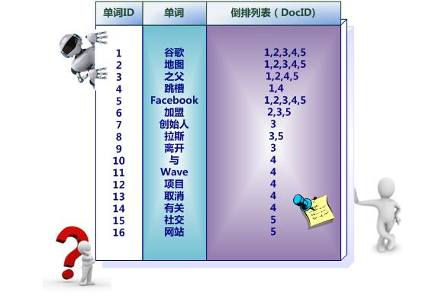
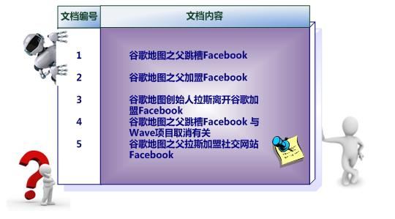
串操作应用举例
建立词索引表
信息检索是计算机应用的重要领域之一，由于信息检索的主要操作是在大量的存放在磁盘上的信息中查询一个特定的信息，为了提高查询效率，我们就必须建立一张索引表。索引表也可以看成是文本串的形式，也是串的操作应用之一。

Slide 99
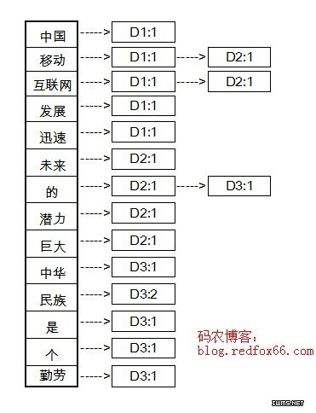
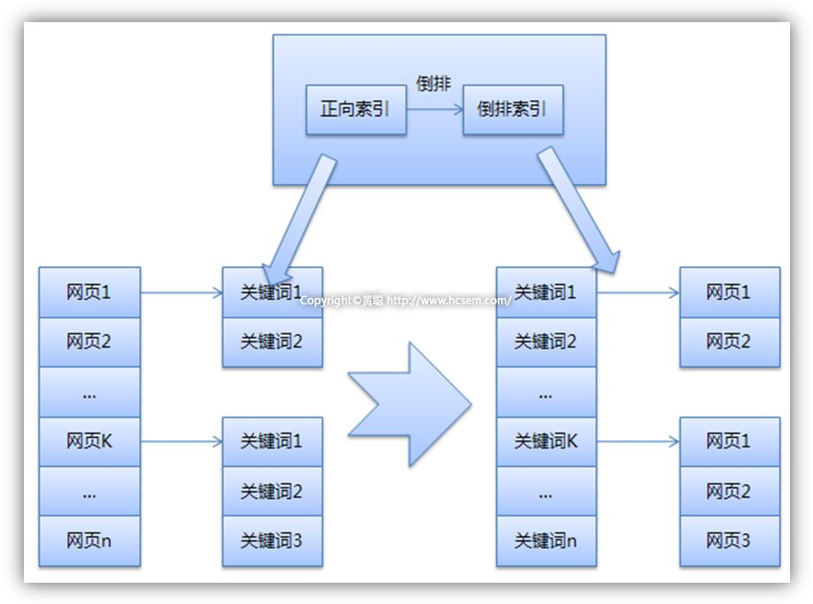

Slide 100
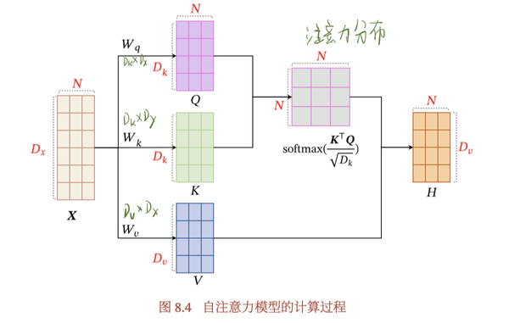
搜索引擎
ChatGPT背后的Transformer和自注意力模型

Slide 101
广义表 (General Lists )
广义表是 n ( ≥0 ) 个表元素组成的有限序列，记作
LS (a₁, a₂, a₃, …, a_{n})
LS 是表名，a_{i} 是表元素，可以是表（称为子表），可以是数据元素（称为原子）。
n为表的长度。n = 0 的广义表为空表。
n > 0时，表的第一个表元素称为广义表 的表头（head），除此之外，其它表元素组成的表称为广义表的表尾（tail）。

Slide 102
广义表的特性
有次序性
有长度
有深度
可共享
可递归
第一层的元素个数（原子和子表都只算一个）
A( ) A长度为0，深度为1
B( 6, 2 ) B长度为2，深度为1
C( ‘a’, ( 5, 3, ‘x’ ) ) C长度为2，深度为2
D( B, C, A ) D长度为3，深度为3
E( B, D ) E长度为？ 深度为？
F( 4, F ) F长度为？ 深度为？
广义表中最大括号的重数（嵌套次数）
广义表(a,(a,b),d,e,((i,j),k))的长度是（ ），深度是（ ）

Slide 103
广义表的表头与表尾
广义表的第一个表元素即为该表的表头，除表头元素外其他表元素组成的表即为该表的表尾。
A( ) head(A) 和 tail(A) 不存在
B( 6, 2 ) head(B) = 6, tail(B) = (2)
C( ‘a’, ( 5, 3, ‘x’ ) ) head(C) =‘a’
D( B, C, A ) tail(C) = ((5,3,’x’))
E( B, D ) head( ((5,3,’x’)) ) = (5,3,’x’)
F( 4, F ) tail( ((5,3,’x’)) ) = ( )

Slide 104
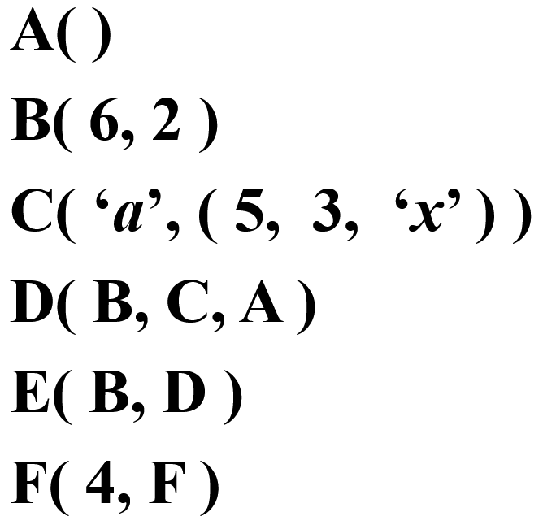
A
B
C
D
空表
B
C
A
u v
a
线性表
x y z
u v
a
E
纯表
x y z
B
D
C
F
A
u v
再入表
a
递归表
d
x y z

Slide 105
广义表的表示
list1
a
b
c
d
e
∧
list1 = (a, b, c, d, e)
list2
a
h
∧
r
s
t
∧
b
c
∧
g
∧
d
e
f
∧
list2 = (a, (b, c, (d, e, f), (), g), h, (r, s, t))

Slide 106
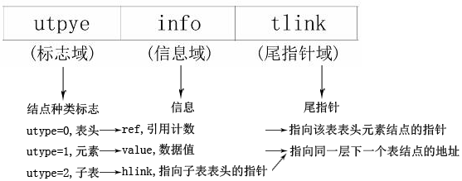
广义表结点定义
utype info tlink
结点类型 utype：= 0, 表头；= 1, 原子数据；
= 2, 子表
信息info：utype = 0时, 存放引用计数(ref)；utype = 1时, 存放数据值(value)；utype = 2时, 存放指向子表表头的指针(hlink)
尾指针tlink：utype = 0时, 指向该表第一个结点；utype ≠ 0时, 指向同一层下一个结点

Slide 107
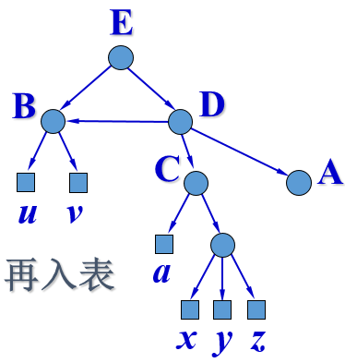
广义表的存储表示
A
0 1
∧
B
0 2
1 a
1 b
∧
B
C
A
D
0 1
∧
a
b
2
2
2
c
C
0 1
1 c
2
∧
d
e
f
0 1
1 d
1 e
1 f
∧
B
D
E
0 0
2
2
∧
F
0 1
1 h
2
∧

Slide 108
广义表的类定义
template <class T>
struct GenListNode { //广义表结点类定义
int utype; //＝0 / 1 / 2
GenListNode<T> *tlink; //同层下一结点指针
union { //等价变量
int ref; //存放引用计数
T value; //存放数值
GenListNode<T> *tlink; //存放子表指针
} info;
//构造函数
GenListNode() : utype(0), tlink(NULL), info.ref(0) {}
//复制构造函数
GenListNode(GenListNode<T>& R) {
utype = R.utype; tlink = R.tlink;
info = R.info;
}
};
#include <iostream.h>
#include <stdlib.h>
template <class T>
struct Items { //返回值的类结构定义
int utype; //结点类型＝0/1/2
union { //联合
int ref; //utype=0,存放引用计数
T value; //utype=1,存放数值
GenListNode<T> *tlink;
//utype=2,存放指向子表的指针
} info;
Items() : utype(0), info.ref(0) {} //构造函数
Items(Items<T>& R) //复制构造函数
{ utype = R.utype; info = R.info; }
};
Why union?

Slide 109
template <class T>
class GenList { //广义表类定义
public:
Genlist(); //构造函数
～GenList(); //析构函数
bool Head (Items<T>& x); //x 返回表头元素
bool Tail (GenList<T>& lt); //lt 返回表尾
GenListNode<T> *First(); //返回第一个元素
GenListNode<T> *Next (GenListNode<T> *elem); //返回表元素elem的直接后继元素
void Copy ( const GenList<T>& R); //广义表的复制
int Length(); //计算广义表长度
int depth(); //计算非递归表深度
private:
GenListNode<T> *first; //广义表头指针
GenListNode<T> *Copy (GenListNode<T> *ls); //复制一个ls指示的无共享非递归表
int Length (GenListNode<T> *ls); //求由ls指示的广义表的长度
int depth (GenListNode<T> *ls); //计算由ls指示的非递归表的深度
bool equal (GenListNode<T> *s, GenListNode<T> *t);//判以s和t为表头的两个表是否相等
void Remove (GenListNode<T> *ls); //释放以ls为附加头结点的广义表
void Createlist (istream& in, GenListNode<T> *&ls);
//从输入流对象输入广义表的字符串描述, 建立一个带头结点的广义表结构
friend istream& operator >> (istream& in, GenList<T>& L);
};

Slide 110
广义表类的构造和访问成员函数
template <class T>
Genlist<T>::GenList() { //构造函数
GenListNode<T> *first = new GenListNode;
if (first == NULL)
{ cerr << “存储分配失败！\n”; exit(1); }
};
template <class T>
bool GenList<T>::Head (Items<T>& x) {
//若广义表非空，则通过x返回其第一个元素的值否则函数没有定义
if (first->tlink == NULL) return false; //空表
else { //非空表
x.utype = first->tlink->utype;
x.info = first->tlink->info;
return true; //x返回表头的值
}
};

Slide 111
template <class T>
bool GenList<T>::Tail(GenList<T>& lt) {
//若广义表非空，则通过lt返回广义表除表头元素
//以外其他元素组成的表，否则函数没有定义
if (first->tlink == NULL) return false; //空表
else { //非空表
lt.first->utype = 0; //设置头结点
lt.first->info.ref = 0;
lt.first->tlink = Copy(first->tlink->tlink);
return true;
}
};
template <class T>
GenListNode<T> *GenList<T>::First() {
//返回广义表的第一个元素（若表空，则返回一个
//特定的空值NULL）
if (first->tlink == NULL) return NULL; //空表
else return first->tlink; //非空表
};
template <class T>
GenListNode<T> *GenList<T>::Next(GenListNode<T> *elem)
{
//返回表元素elem的直接后继元素
if (elem->tlink == NULL) return NULL;
else return elem->tlink;
};

Slide 112
广义表的递归算法
一个递归算法有两种：一个是递归函数的外部调用；另一个是递归函数的内部调用。
通常，把外部调用设置为共有函数，把内部调用设置为私有函数。
广义表的复制算法
template <class T> //公有函数
void GenList<T>::Copy(const GenList<T>& R)
first = Copy(R.first); //调用私有函数
};

Slide 113
0 0
2
2
∧
0 1
1 a
1 b
∧
0 1
2
1 e
∧
template <class T> //私有函数
GenListNode<T>* GenList<T>::Copy(GenListNode <T> *ls) {
//复制一个 ls 指示的无共享子表的非递归表
GenListNode<T> *q = NULL;
if (ls != NULL) {
q = new GenListNode<T>; //处理当前的结点q
q->utype = ls->utype; //复制结点类型
switch (ls->utype) { //根据utype传送信息
case 0: q->info.ref = ls->info.ref; break;
case 1: q->info.value = ls->info.value; break;
case 2: q->info.hlink = Copy(ls->info.hlink); break;
}
q->tlink = Copy(ls->tlink); //处理同层下一结点
}
return q;
};
0 1
1 c
1 d
∧

Slide 114
求广义表深度的算法
例如，对于广义表
E (B (a, b), D (B (a, b), C (u, (x, y, z)), A ( ) ) )
1
1
1
1
2
3
4

Slide 115
求广义表深度的算法
template <class T>
int GenList<T>::depth() { //公有函数
//计算一个非递归表的深度
return depth(first);
};
template <class T> //私有函数
int GenList<T>::depth(GenListNode<T> *ls) {
if (ls->tlink == NULL) return 1; // ls->tlink ==NULL, 空表，深度为1
GenListNode<T> *temp = ls->tlink;
int m = 0, n;
while (temp != NULL) { //在广义表顶层横扫
if (temp->utype == 2) { //扫描到表结点
n = depth(temp->info.hlink); //递归计算以子表深度
if (m < n) m = n; //取最大深度
}
temp = temp->tlink;
}
return m+1; //返回深度
};

Slide 116
广义表的删除算法
ls
0 1
1 a
2
2
1 b
∧
0 1
1 c
1 d
∧
0 1
2
∧
0 1
1 c
∧
扫描子链表
若结点数据为c, 删除。可能做循环连续删。
若结点数据不为c，不执行删除。
若结点为子表，递归在子表执行删除。

Slide 117
template <class T>
void delvalue(GenListNode<T> *ls, T x) {
if (ls->tlink != NULL) { //非空表
GenListNode<T> * p = ls->tlink; //第一个结点
while (p != NULL && (p->utype == 1 &&
p->info.value == x)) {
ls->tlink = p->tlink;
delete p;
p = ls->tlink; //p指向同层下一结点
}
if (p != NULL) {
if (p->utype == 2) //递归在子表中删除
delvalue(p->info.hlink, x);
delvalue(p, x); //在以p为表头的链表中递归删除
}
}
};
对于共享表来说，如果一个表元素有多个地方使用它，贸然删去它会造成其他地方使用出错。因此，当要做删除时，先把该表的头结点中的引用计数 ref 减1，当引用计数减到 0 时才能执行结点的真正释放。

Slide 118
template <class T>
GenList<T>::～GenList() { //广义表的析构函数, 每个头结点都有引用计数
Remove(first);
};
template <class T>
void GenList<T>::Remove(GenListNode<T> *ls) {
//私有函数：释放以ls为表头指针的广义表
ls->info.ref--; //头结点的引用计数减1
if (ls->info.ref <= 0) { //如果减到0
GenListNode<T> *q;
while (ls->tlink != NULL) { //横扫表顶层
q = ls->tlink; //到第一个结点
if (q->utype == 2) { //递归删除子表
Remove(q->info.hlink);
if (q->info.hlink->info.ref <= 0)
delete q->info.hlink; //删子表头结点
}
ls->tlink = q->tlink; delete q;
}
}
};

Slide 119
建立广义表的链表表示
假设一个广义表的元素类型 T 是字符类型char，每一个原子元素的值为英文字母，并假定广义表从输入流对象 istream 输入。
输入形式如
"D(B(a, b), C(u, (x, y, z)), A(#)); "
在算法的执行过程中，检测从输入流对象输入的一个字符，如果遇到表名（用大写字母表示），首先检查这个表名是否已经存在，如果是，说明该表是共享表，只要将相应头结点的引用计数加一即可；如果不是，保存该表名并建立相应广义表。表名后面一定是左括号‘(’，不是则输入错，是则递归建立广义表结构。
如果遇到用小写字母表示的原子，则建立原子结点；如果遇到右括号‘)’，子表链收尾并退出递归。
注意在空表情形括号里应夹入一个非英文字母，如字符'#'，不能一个字符也没有。整个广义表描述字符串以';'结束。

Slide 120
建立广义表的算法
#include <string.h>
template <class T>
void Genlist<T>::CreateList(istream in, GenListNode<T> *& ls, SeqList<T>& L1, SeqList <GenListNode<T> *>& L2) {
//从广义表的字符串描述 s 出发, 建立一个带头结点的广义表，要求T为char类型。在表L1存储大写字母的表名, 在表L2存储表名对应子表结点的地址
T chr;
in >> chr; //读入一个字符，只可能读入#、左括号和字母
if (isalpha(chr) && isupper(chr) || chr == '(') { //大写字母或'('
ls = new GenListNode<T>; //建子表结点
ls->utype = 2;
if (isalpha(chr) && isupper(chr)) { //表名处理
int n = L1.Length();
int m = L1.Search(chr);
if (m != 0) { //该表已建立
GenListNode<T> *p = L2.Locate(m); //查子表地址
p->ref++; //引用计数加一
}

Slide 121
else { //该表未建立
L1.Insert(n, chr); L2.Insert(n, ls); //保存表名及地址
}
in >> chr;
if (chr != '(') exit(1); //表名后必跟'('
}
ls->info.hlink = new GenListNode<T>;
ls->info.hlink->utype = 0; //建头结点
ls->info.hlink->ref = 1;
CreateList(in, ls->info.hlink->tlink, L1, L2); //递归建子表
CreateList(in, ls, L1, L2); //递归建后继表
}
else if (isalpha(chr) && islower(chr)) { //建原子结点
ls = new GenListNode<T>;
ls->utype = 1; ls->info.value = chr;
CreateList(in, ls, L1, L2);
}
else if (chr == ', ') CreateList(in, ls->tlink, L1, L2); //建后继结点
else if (chr == ')') ls->tlink = NULL; //链收尾
else if (chr == '#') ls == NULL; //空表, 链收尾
};

Slide 122
该算法需要扫描输入广义表中的所有字符，且处理每个字符都是简单比较或赋值操作，其时间复杂度为O(1)，所以整个算法的时间复杂度为O(n)，n是广义表中所有字符数。
算法中既包含向子表的递归调用，也包含向后继表的递归调用，所以递归调用的最大深度不会超过生成的广义表中所有结点数，其空间复杂度也为O(n)。

Slide 123
template <class T>
istream& operator >> (istream& in, GenList<T>& L)
{
int n;
cout << “输入广义表串的字符个数：”<< endl;
in >> n;
T *Ls1 = new T[n]; //创建辅助数组并初始化
GenListNode<T> *Ls2 = new GenListNode<T>[n];
CreateList (in, L.first, Ls1, Ls2); //建立存储结构
GenListNode<T> *p = L.first;
L.first = L.first->info.hlink;
delete [ ]Ls1; delete [ ]Ls2; delete p;
};

Slide 124
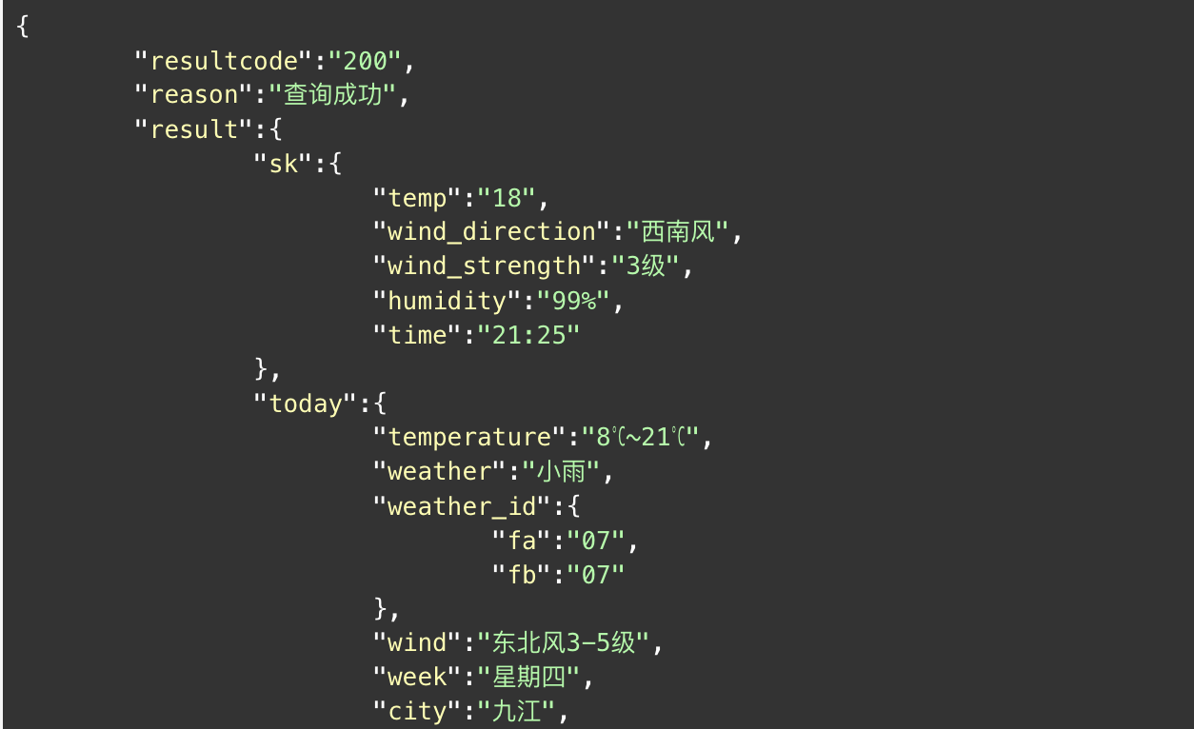
广义表的应用
很多非线性结构都可以用广义表表达
表处理语言LISP语言中广义表是一种最基本的数据结构
Matlab中的Cell
XML/Json字符串

Slide 125
Summary
课堂小结
| 概念
| 特殊数组
| 数组的应用
数组
| 概念
| 串的模式匹配
| 串的应用
串
广义表

Slide 126
Exercises
课后练习
思考题
练习题
编程题 1、最坏情况下比较BF和KMP算法的比较次数
2、（选做*）实现字符串距离计算(Levenshtein距离)

